Slide 1
ТИПОВОЕ ГОТОВОЕ РЕШЕНИЕ Развития сельскохозяйственной кооперации в отрасли молочного животноводства

Slide 2
Сельскохозяйственный потребительский кооператив (Федеральный закон от 08.12.1995 N 193-ФЗ "О сельскохозяйственной кооперации")
Сельскохозяйственный потребительский кооператив - организация, созданная сельскохозяйственными товаропроизводителями и (или) ведущими личные подсобные хозяйства гражданами на основе добровольного членства для совместной производственной или иной хозяйственной деятельности, основанной на объединении их имущественных паевых взносов в целях удовлетворения материальных и иных потребностей членов кооператива. Потребительские кооперативы являются некоммерческими организациями и в зависимости от вида их деятельности подразделяются на перерабатывающие, сбытовые (торговые), обслуживающие, снабженческие, растениеводческие, животноводческие и иные. Сельскохозяйственный потребительский кооператив может осуществлять приносящую доход деятельность, если это предусмотрено уставом кооператива, лишь по стольку, поскольку это служит достижению целей, ради которой он создан и если это соответствует таким целям.
Основные принципы создания и функционирования кооператива
добровольное членство в кооперативе;
взаимопомощь и обеспечение экономической выгоды для членов кооператива, участвующих в его производственной и иной хозяйственной деятельности;
распределение прибыли и убытков кооператива между его членами с учетом их личного трудового участия или участия в хозяйственной деятельности кооператива;
ограничение участия в хозяйственной деятельности кооператива лиц, не являющихся его членами;
ограничение дивидендов по дополнительным паевым взносам членов и паевым взносам ассоциированных членов кооператива.
2

Slide 3
Процедура создания кооператива
Создать инициативную группу
Определить главное направление деятельности кооператива, которое ляжет в основу названия кооператива.
Провести организационное собрание.
Принять Устав.
Избрать председателя и членов наблюдательного совета.
Вступить в ревизионный союз
Определить источники финансирования
Привлечь будущих членов кооператива (ЛПХ, КФХ и других сельскохозяйственных товаропроизводителей).
Подписать соглашения о намерениях по закупке и поставке продукции и товаров.
3

Slide 4
Создание сельскохозяйственного потребительского кооператива
Председатель кооператива –
избирается на общем собрании членов кооператива
Члены кооператива – жители сельского поселения и/или сельхоз товаропроизводители (ЛПХ, КФХ, ИП-Главы КФХ,ООО)
Взаимоотношения с членами Кооператива –
Члены Кооператива заключают соглашения с Кооперативом о приобретении, хранении сельскохозяйственной продукции, оказании услуг для членов кооператива
Осуществление деятельности:
1.На арендуемых либо собственных площадях объектов недвижимости
2.Орудия производства – собственные и (или) приобретенные в лизинг, возможна аренда
Создание сельскохозяйствен-ного потребительского кооператива
4

Slide 5
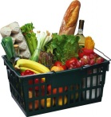
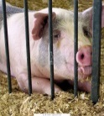
Схема работы кооператива
1.Члены Кооператива реализуют молоко-сырьё Кооперативу
2.Кооператив расплачивается с членами Кооператива денежными средствами (иным способом, например готовой продукцией)
Доход
Пайщиков
Схема работы кооператива
Кооператив
Кооператив продает членам Кооператива корм, ветпрепараты.
Поставщики молока
Поставщики кормов
Поставщики ветпрепаратов
1.Кооператив перерабатывает молоко-сырьё, полученное у членов кооператива
2. Кооператив осуществляет сбыт переработанного молока, кефира, масла
3. Средства направляются для расчёта с членами Кооператива и на содержание Кооператива а также на формирование резервов и фондов кооператива
5

Slide 6
Источники формирования имущества кооператива
Собственные средства:
-Паевые взносы;
-Добровольные, единовременные членские взносы и пожертвования;
-Выручка от реализации товаров и услуг;
-Дивиденды;
-Доходы, получаемые от собственности
кооператива, а также за счет доходов от
размещения средств в банках, от ценных
бумаг, а также за счет иных источников,
не запрещенных законодательством
Дополнительно привлеченные средства:
- Кредиты;
- Займы;
-Субсидии;
- Грантовая поддержка.
В состав имущества кооператива могут входить движимые и недвижимые вещи, деньги, ценные бумаги, а также другие объекты, предусмотренные законодательством.
6

Slide 7
Определить цели и стоимость проекта
Определить затратную часть проекта
- Возможный объем производимой продукции
- Рынок сырья, поставщиков и покупателей
- Потребность в создании основных фондов и их стоимость
-Прямые затраты, влияющие на себестоимость производимой продукции
-Фонд оплаты труда сотрудников
- Прочие расходы (транспортные, коммунальные, накладные и другие)
Определить источник создания основных фондов
Определить доходную часть проекта
- Грантовая поддержка
- Собственное участие инициатора проекта
- Источник дополнительного финансирования
- Проанализировать ценообразование
- Рассчитать финансовый план
- Провести анализ финансового результата
7

Slide 8
Ориентировочный перечень оборудования необходимого для создания молочного модульного завода ММЗ – 5000
Комната приёмки сырого молока.
Станция приёмки сырого молока (производительность 3,0 м3/ч)
Танк молочный горизонтальный (сырое молоко) (производительность 3,0 м3)
Насос центробежный в кожухе (подача на ПОУМ) (производительность 2,0-6,0 м3/ч)
Стол производственный с нижней полкой и отбортовкой 900х600х900
Производственный участок
Пастеризационно-охладительная установка (выдержка 40х300 секунд)
(производительность 1,0 м3/ч)
Сепаратор-нормализатор с ручной выгрузкой осадка (производительность 1,0 м3/ч)
Плунжерный гомогенизатор (производительность 1,0 м3/ч)
CIP – мойка lokal
Стол производственный с нижней полкой и отбортовкой 900х600х900
8

Slide 9
Участок КПМ
Танк молочный универсальный (пастеризованное молоко) (производительность 1,0 м3)
Танк молочный универсальный (творог/сыр) (производительность 1,0 м3)
Танк молочный универсальный, КМП (производительность 1,0 м3)
Центробежный насос в кожухе (производительность 0,1-2,0 м3)
Винтовой насос, подача на фасовку (производительность 1,8 м3/ч)
Термостатная камера(производительность 300 л)
Пресс тележка творожная(производительность 0,2 м3)
Танк молочный универсальный, сметана(производительность 0,1 м3)
Танк молочный универсальный, сливки (производительность 0,15 м3)
Винтовой насос , подача на фасовку (производительность 1,8 м3/ч)
Маслоизготовитель периодического действия (производительность 0,2 м3)
Фасовочный полуавтамот, стаканчик (производительность 25 ш/мин)
Фасовочный полуавтомат (ПЭТ Бутылка) с укупоркой (производительность 200 доз/ч)
Этикетировщик + производственный стол (производительность 40 ш/мин)
Стол производственный с нижней полкой и отбортовкой 1 500х600х900 + вакуумный упаковщик, электрические весы с аппликатором
Хранение чистой тары
Полуавтомат ополаскиватель бутылок
Прочее
Генератор ледяной воды уличное исполнение
Холодильный агрегат
Лабораторное оборудование (анализатор качества молока, pH-метр, термометр, мутовка)
9

Slide 10
График реализации проекта
По мере приобретения, монтажа, пуско-наладки и запуска оборудования для обработки переработке молока, сельскохозяйственный потребительский кооператив сможет запустить в работу модульный завод, отвечающий современным требованиям, отличающийся малозатратной и эффективной технологией производства, мощностью приёма 5 тонн в сутки.
На момент начала реализации проекта поголовье КРС членов кооператива должно составлять не менее 60 голов (включая коров, телок и нетелей). Во второй и последующие годы реализации проекта за счет прироста собственного поголовья и покупки нетелей, члены кооператива должны планировать нарастить поголовье и иметь к пятому году в совокупности не менее 180 дойных коров.
№ | Наименование мероприятия | 1 год | 2 год | 3 год | 4 год | 5 год
1 | Приобретение модуля с оборудованием по переработке молока | V
2 | Заключение трудовых договоров с работниками | V
3 | Ввод в эксплуатацию перерабатывающего комплекса | V
4 | Получение продукции, её переработка, хранение | V | V | V | V | V
5 | Реализация полученной продукции | V | V | V | V | V
10

Slide 11
Оценка экономической эффективности проекта Расчет прогнозных финансовых результатов, тыс. руб.
№ | Показатели | 1 год | 2 год | 3 год | 4 год | 5 год
1 | Инвестиционные затраты | 33000
2 | Поступление ДВ за продукцию и услуги кооператива | 20543,7 | 60670,0 | 80208,4 | 102707,2 | 128666,5
3 | Затраты кооператива на производство и услуги | 21506,6 | 56843,70 | 69807,90 | 84124,40 | 100001,2
4 | Балансовая прибыль | -962,8 | 3826,3 | 10400,6 | 18582,7 | 28665,3
5 | УСН | 0,0 | 0,0 | 1989,6 | 2787,4 | 4299,8
6 | Чистая прибыль | -962,8 | 3826,3 | 8411,0 | 15795,3 | 24365,5
7 | Поток денежных средств | -33962,8 | -30136,5 | -21725,5 | -5930,2 | 18435,2
8 | Рентабельность, % |  | 6,7 | 14,9 | 22,1 | 28,7
11

Slide 12
РЕЗЮМЕ
Проект подразумевает развитие материально-технической базы сельскохозяйственного потребительского кооператива и создания современного молочного завода, предназначенного для обработки и переработки молока и выработки: молока питьевого пастеризованного, кефирного напитка, йогурта, творога, сметаны, масла сливочного.
Предполагаемая проектная мощность комплекса составит 5 тонн в сутки.
За 5 лет кооперативом будет переработано около 5800,0 тонн молока.
Планируется произвести:
Молока жирностью 2,5 % – 2160 тонн
Молока жирностью 3,2 % – 1345 тонн
Кефирного напитка – 460 тонн
Йогурта – 410 тонн
Творога – 146 тонн
Сметаны – 146 тонн
Сливочного масла – 58 тонн
Сумма всех первоначальных затрат на реализацию проекта до 33 000 тыс.руб.
Срок реализации проекта составит 1 год.
Срок окупаемости проекта 4 года 2 месяца
12

Slide 13
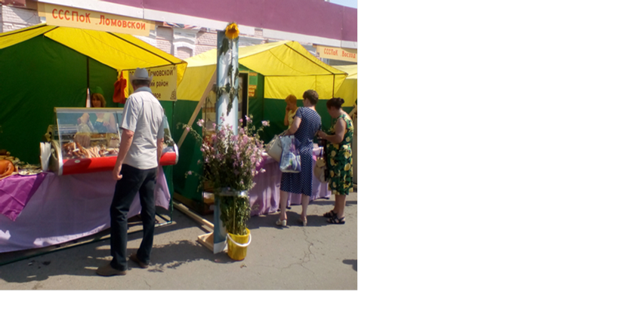
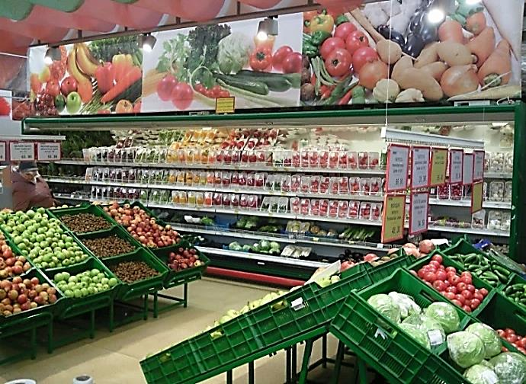
Расширение рынков сбыта кооперативной продукции
ЯРМАРКИ
ВЫХОДНОГО ДНЯ
РЫНКИ
РЕГИОНАЛЬНЫЕ СЕТИ
МАРКЕТПЛЕЙСЫ
13

Slide 14
Министерство сельского хозяйства и перерабатывающей промышленности Краснодарского края
ГКУ КК Кубанский сельскохозяйственный информационно-консультационный центр»
Министерством реализуется государственная поддержка сельскохозяйственным потребительским кооперативам согласно постановления главы администрации (губернатора) Краснодарского края от 20 августа 2019 г. № 539 «Об утверждении Порядка предоставления грантов начинающим сельскохозяйственным потребительским кооперативам на развитие материально-технической базы, осуществляющим свою деятельность не более 12 месяцев с даты регистрации»
С подробной информацией можно ознакомиться на официальном сайте министерства https://msh.krasnodar.ru/ в разделе Документы/Малые формы хозяйствования
Приказом министерства сельского хозяйства и перерабатывающей промышленности Краснодарского края от 06.05.2019 года № 115 «Об определении центра компетенций в сфере сельскохозяйственной кооперации и поддержки фермеров Краснодарского края» ГКУ КК «Кубанский сельскохозяйственный информационно-консультационный центр» определен центром компетенций в сфере сельскохозяйственной кооперации и поддержки фермеров.
Центр компетенций выполняет систематическую работу по информированию и консультированию населения по вопросам создания и развития сельскохозяйственных кооперативов, в том числе проведение разъяснительных мероприятий о преимуществах сельскохозяйственной кооперации, действующих мерах государственной поддержки, внедрение типовой документации, оказание помощи сельским жителям в подборе конкурентоспособной сельскохозяйственной техники и сельскохозяйственного оборудования с учетом территориальных условий муниципальных образований. Информацию по созданию сельскохозяйстенного потребительского кооператива Вы можете узнать в центре консультирования администраций муниципальных образований, либо на официальном сайтах ГБУ КК «Кубанский ИКЦ» http://www.kaicc.ru/
14

